Slide 1
問題(JavaScript、Vue.js入門)
制限時間：1時間

Slide 2
目的
・JavaScriptの基本文法の理解度把握
・Vue CLIの理解度把握
・Vue.jsの基本文法の理解度把握

Slide 3
問題１
JavaScriptを利用して以下の問題に答えてください。
2020年と2021年がうるう年かどうかを判定するコードを記述してください。
条件としては以下の5つが挙げられます。
①if文を使用する
②leapYearという関数を使用する
③引数に西暦を渡す
④返り値を使用する
⑤結果はコンソールに出力する
※うるう年は以下のように定義されます。
①西暦が4で割り切れるかつ100で割り切れない
②西暦が400で割り切れる

Slide 4

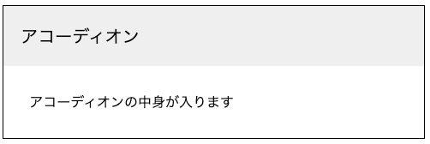
問題２
Vue.jsを利用して以下のようなアコーディオンメニューを作成してください。
今回はVue CLIで「accordion」というプロジェクトを作成してください。
アコーディオンメニューとは選択した項目がその場で広がって詳細な内容を表示する形式のメニューのことです。
「アコーディオン」と書かれているグレーの部分を選択することで下側の「アコーディオンの中身が入ります」という部分が開閉されます。

